Slide 1
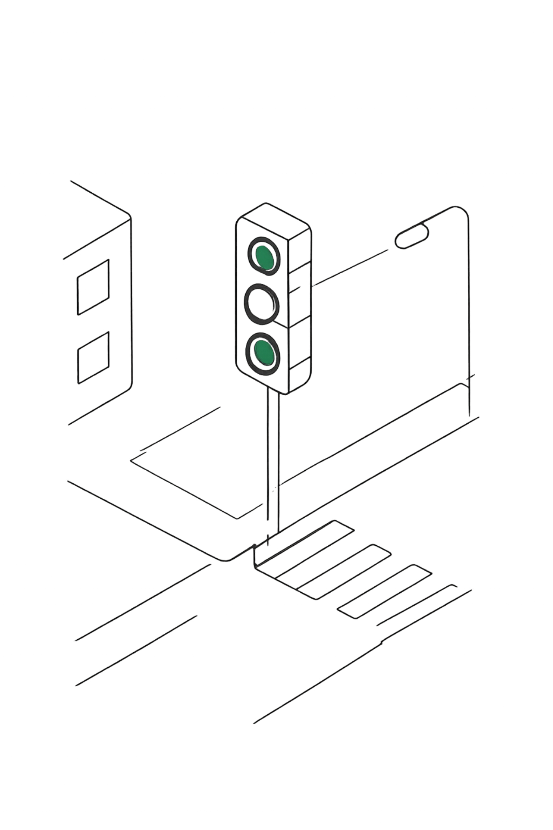
Что такое тестирование состояний
State-Transition Testing — это подход, при котором система рассматривается как объект, переходящий из одного состояния в другое. Одно и то же действие может давать разные результаты в зависимости от текущего состояния объекта.
В интернет-магазине адрес доставки можно изменить, пока заказ только создан. После отправки та же операция становится недоступной. Действие одинаковое — результат разный.

Slide 2

Что такое состояние системы
Состояние — это положение объекта, которое определяет его дальнейшее поведение. Оно имеет смысл только тогда, когда его изменение меняет разрешённые действия или ожидаемые результаты.
Учётная запись может быть активной, заблокированной или удалённой. Активная пропускает вход, заблокированная отказывает в доступе, удалённая не участвует в авторизации вовсе.
Важно не путать состояние с обычным значением поля. Имя пользователя — не состояние, если его изменение не влияет на правила работы системы.

Slide 3
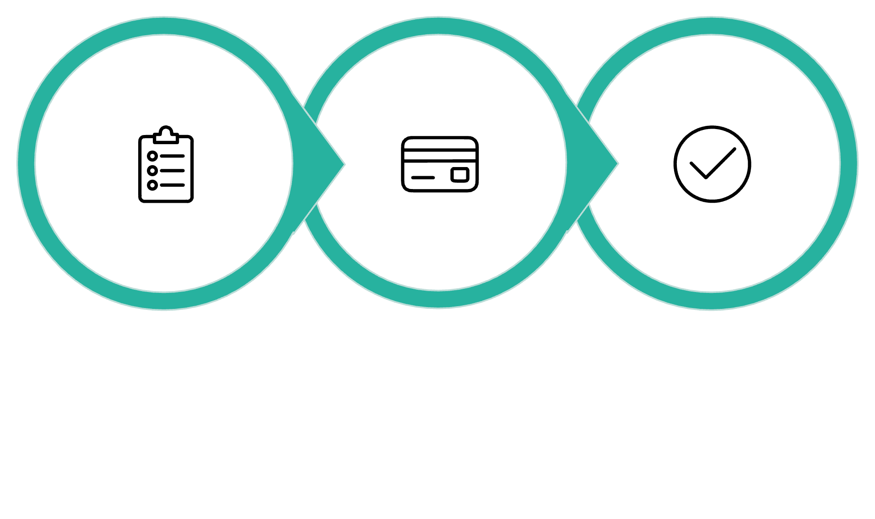
Что такое переход между состояниями
Заказ создан
Событие оплаты
Заказ оплачен
Переход — это изменение состояния объекта в результате события. При тестировании важно проверять не только выполнение действия, но и итоговое состояние: система может показать сообщение об успехе, но оставить объект в старом состоянии — это ошибка.

Slide 4

События, которые запускают переход
Действие пользователя
Внешнее событие
Платёжная система подтверждает оплату — заказ переходит из «создан» в «оплачен».
Сотрудник нажимает «Взять в работу» — заявка переходит из «новая» в «в обработке».
Истечение времени
Сессия пользователя истекает — учётная запись переходит в «неактивна».

Slide 5
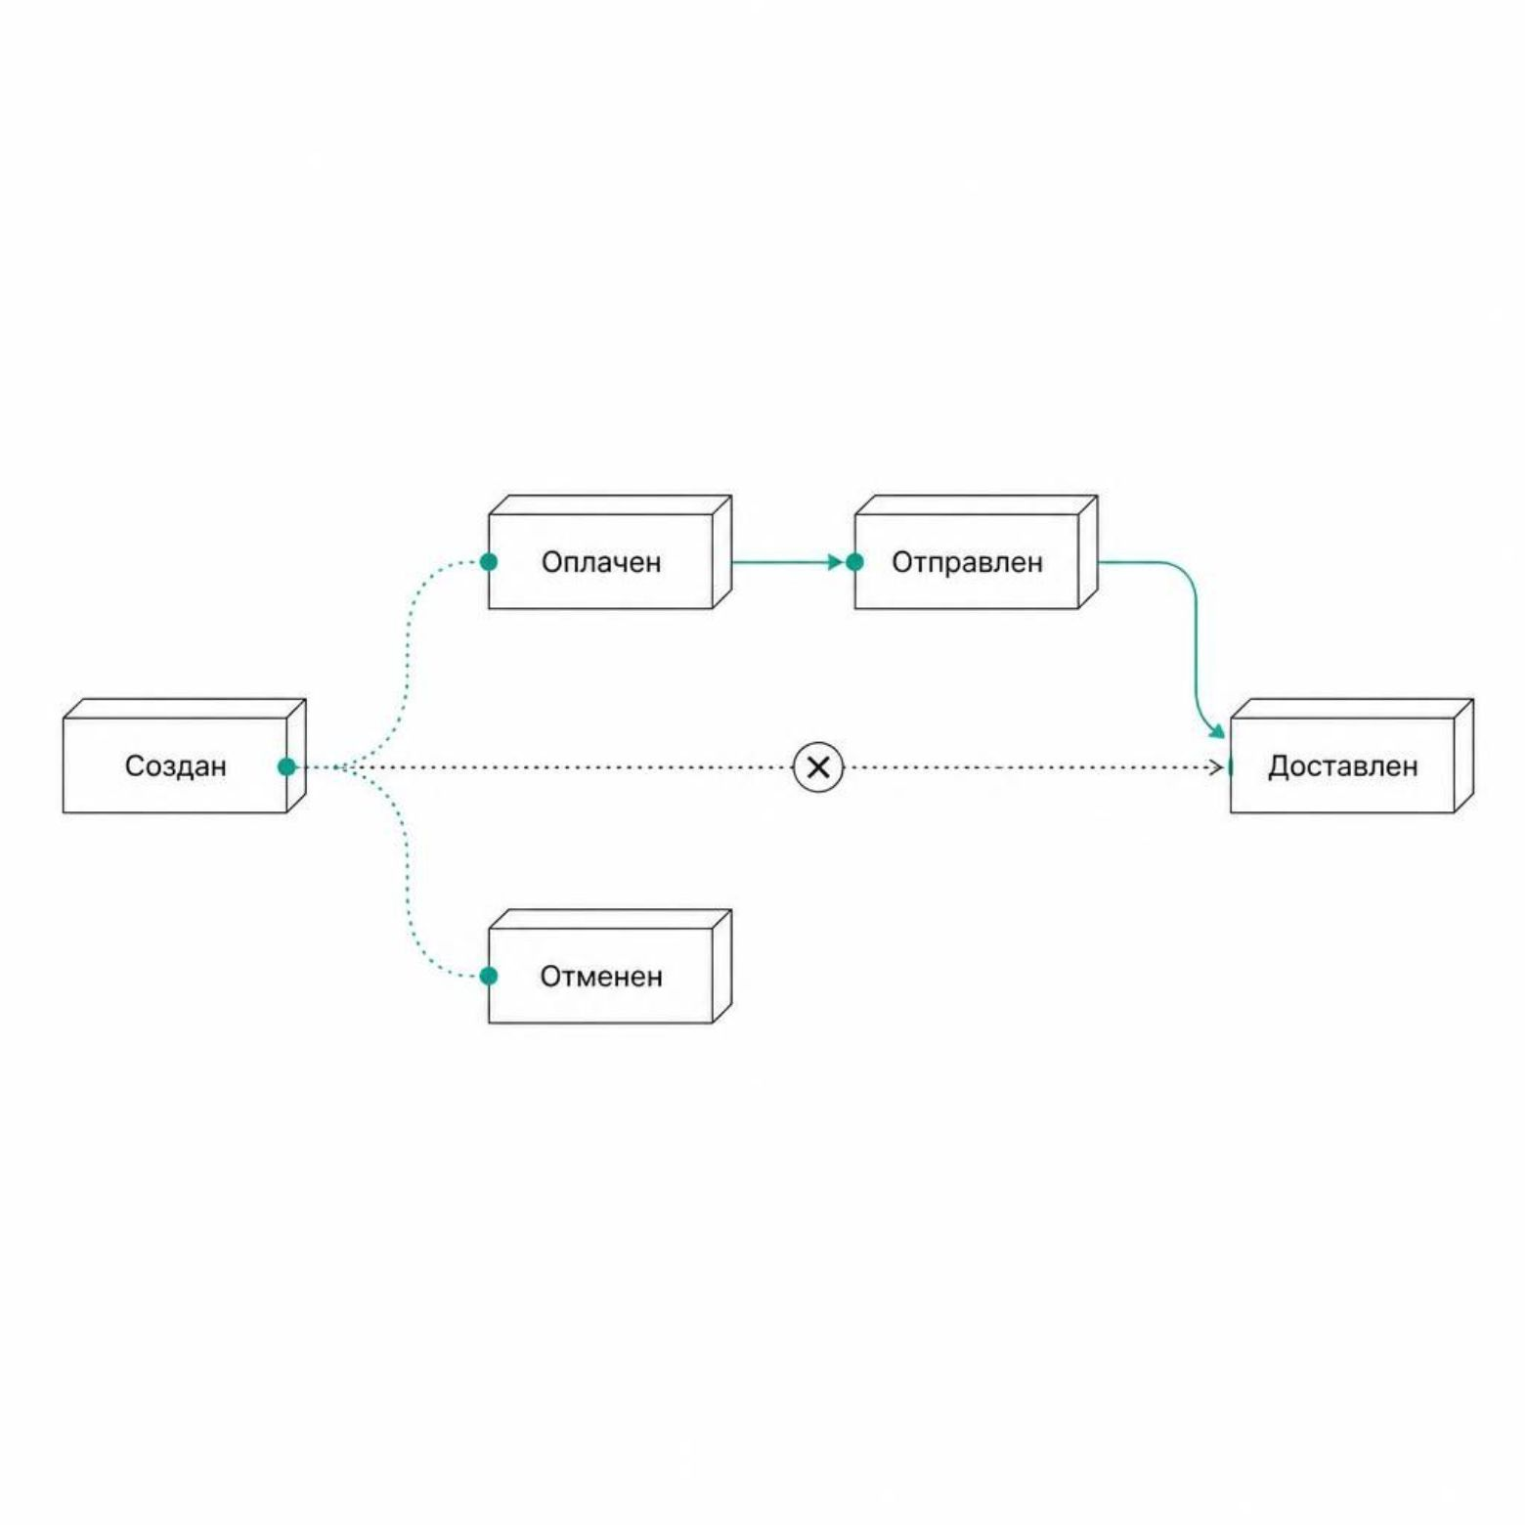
Допустимые переходы
Допустимый переход — это изменение состояния, разрешённое правилами системы. Для каждого состояния нужно знать, куда объект может перейти и при каких условиях.
Заказ из состояния «создан» может перейти в «оплачен» или в «отменён». Но прямой переход из «создан» в «доставлен» запрещён — он пропускает обязательные этапы.
При тестировании: проверяем исходное состояние, выполняем событие и убеждаемся, что объект оказался в правильном новом состоянии.

Slide 6


Недопустимые переходы
Проверка запрещённых переходов часто выявляет ошибки бизнес-логики, потому что разработка обычно ориентирована на нормальный путь пользователя.
Оплаченный и отправленный заказ нельзя отменить обычным способом. Если система всё же позволяет это и переводит заказ обратно в «отменён» — это нарушение логики процесса.
При негативной проверке важно убедиться, что система не только отклонила действие, но и сохранила корректное исходное состояние. Объект не должен частично измениться.

Slide 7
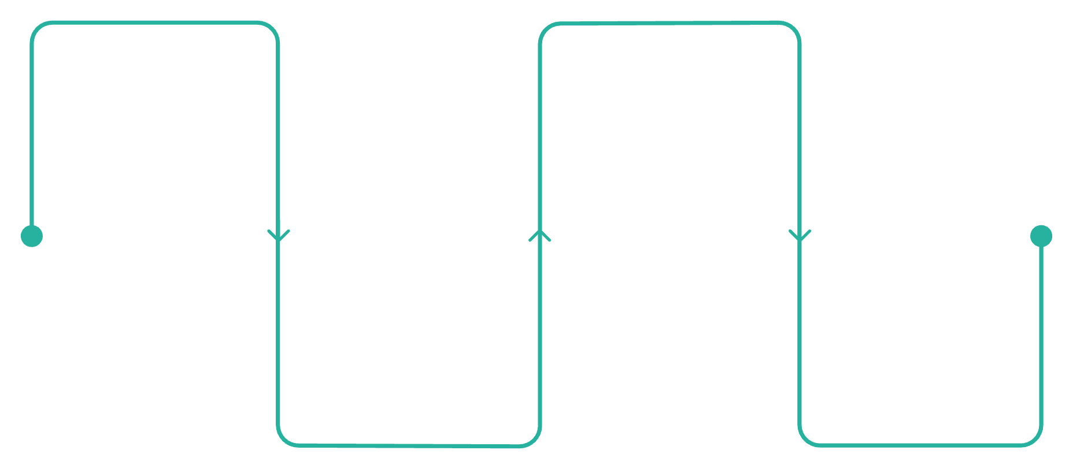
Последовательности переходов
Некоторые дефекты невозможно обнаружить проверкой одного перехода — они проявляются только после определённой последовательности состояний.
Заказ проходит цепочку: «создан» → «оплачен» → «отправлен» → «доставлен». Ошибка может проявиться лишь после нескольких предыдущих действий, когда накоплен определённый контекст.
Нужно рассматривать полный жизненный путь объекта, особенно если история предыдущих состояний влияет на доступность последующих операций.
Создан
Отправлен
Заказ зарегистрирован в системе
Товар передан в доставку
Оплачен
Доставлен
Платёж подтверждён
Клиент получил заказ — возможны баги

Slide 8
Таблица переходов состояний
Для сложных процессов удобно использовать таблицу, где фиксируется текущее состояние, событие, ожидаемое новое состояние и реакция системы.
Текущее состояние | Событие | Новое состояние | Реакция системы
Активен | Успешный ввод пароля | Активен (вход выполнен) | Открыть сессию
Активен | 3 неверных пароля | Заблокирован | Отказать в доступе
Заблокирован | Успешный ввод пароля | Заблокирован | Отказать, показать сообщение
Заблокирован | Разблокировка администратором | Активен | Восстановить доступ
Активен | Удаление учётной записи | Удалён | Исключить из авторизации
Таблица помогает найти пропуски в требованиях: если для состояния существует событие, но ожидаемый результат не описан — это заметно ещё до выполнения теста.

Slide 9

Как строить тесты по состояниям на практике
1
Определить объект и его состояния
Выбрать сущность с несколькими значимыми состояниями: заказ, заявка, учётная запись.
2
Зафиксировать события и переходы
Выяснить, какие события переводят объект из одного состояния в другое, и разделить их на разрешённые и запрещённые.
3
Подготовить начальное состояние и выполнить тест
Подготовка начального состояния — полноценная часть теста. Выполнить событие и проверить итог: правильное новое состояние или корректный отказ.

Slide 10

Практическое значение State-Transition Testing
Техника особенно полезна для систем, где объект проходит жизненный цикл: заказы, заявки, платежи, учётные записи, документы. Для каждой сущности доступны разные действия в зависимости от текущего состояния.
State-Transition Testing помогает находить ошибки, невидимые при обычной проверке отдельных функций. Функция может работать технически правильно, но быть доступной в неправильном состоянии или переводить объект туда, куда не следует.
Главный смысл — контролировать не только отдельное действие, но и то, откуда система пришла, куда должна перейти и разрешён ли такой переход вообще.

